Slide 1
课程设计信息选题管理系统演示

Slide 2
系统功能
帮助
查找
显示
删除
插入
统计
存储
读取
存取
退出

Slide 3
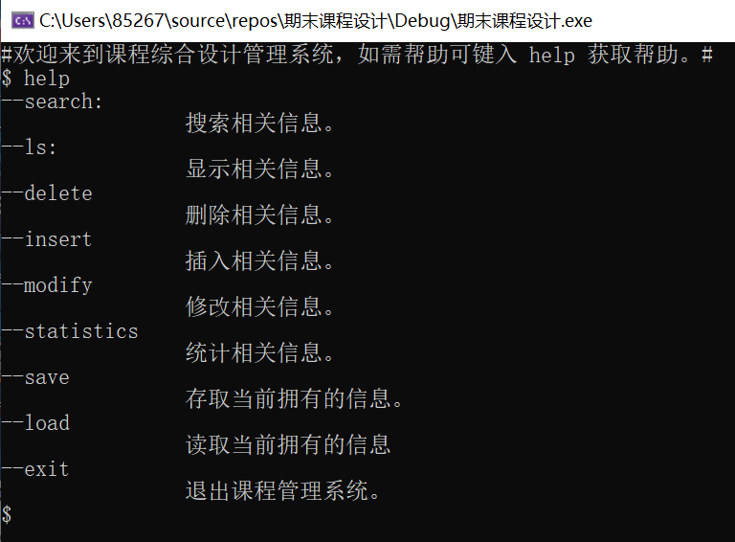
帮助功能

Slide 4

读取功能

Slide 5
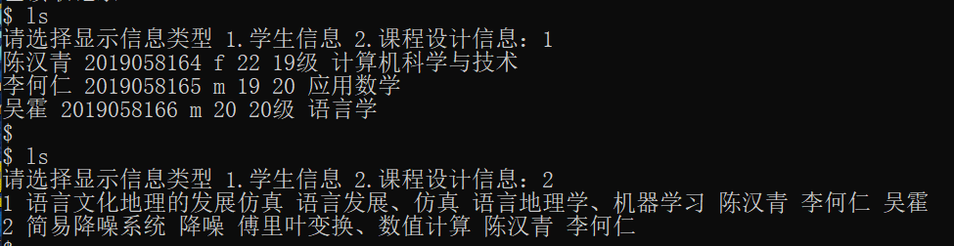
显示功能

Slide 6
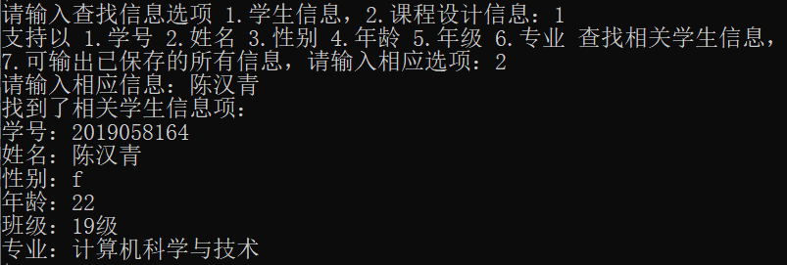
查找功能

Slide 7
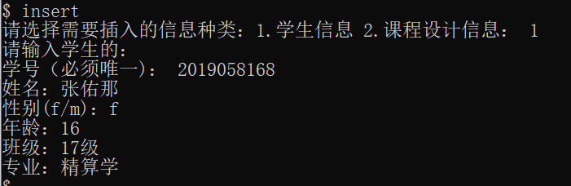
插入功能

Slide 8
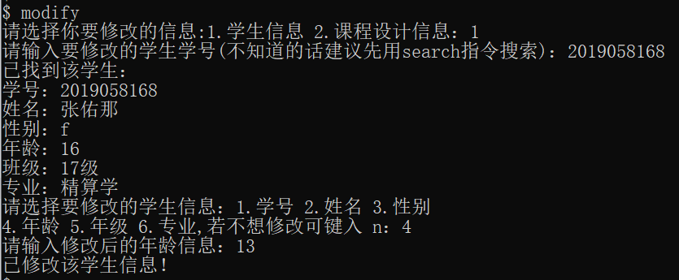
修改功能

Slide 9
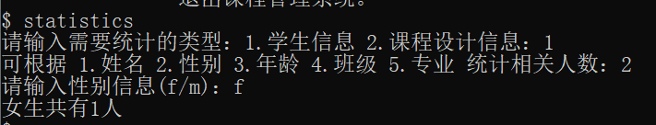
统计功能

Slide 10
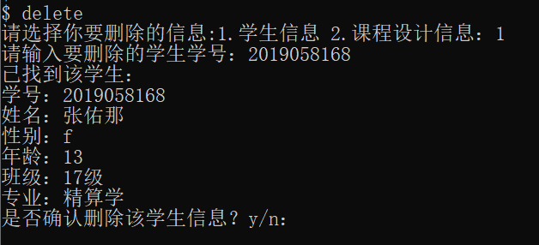
删除功能

Slide 11

存取功能

Slide 12

退出系统

Slide 13
没了

